Slide 1



CLR MD автоматизированная отладка
Сидристый Станислав

Slide 2

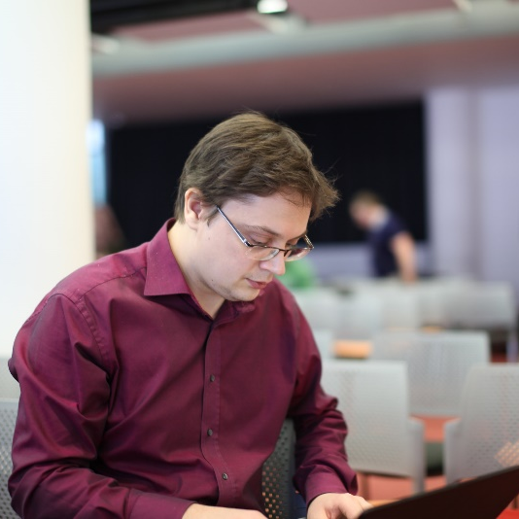

Стеки:
WEB/WPF/WinForms/… стеки
C/C++, C++/CLI когда необходимо
EPAM Systems
Книга: https://github.com/sidristij/dotnetbook
Связь:
@sidristij
skype: stanislav.sidristy
sunex.development@gmail.com
2

Slide 3
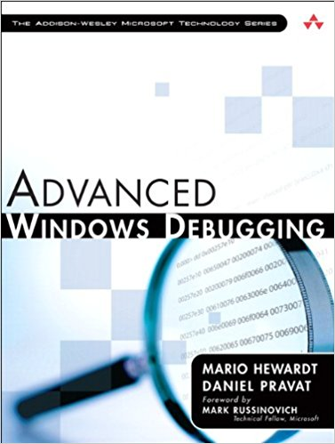
Если говорят об отладке:

Slide 4
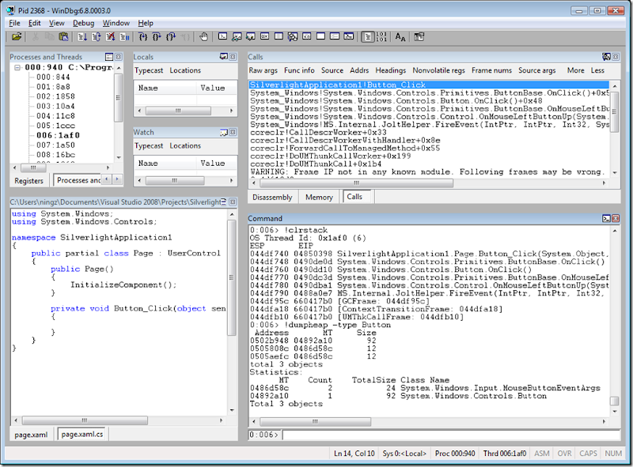
Вы испытываете чувство расслабления?

Slide 5
Проблематика
Если идет работа с дампом, сложно орудовать объектами в памяти
Иногда (правда, крайне редко) возникает вопрос автоматизировать анализ (сгенерировав помимо дампа отчет)
Подсмотреть как работает приложение БЕЗ студии
Зная алгоритм поиска, найти объект, а не лазать по дереву в профиляторе
...

Slide 6
Demo

Slide 7
QA
7

